Slide 1
Поминайте наставников ваших
Наследие веры в истории ЕХБ
1867-2017

Slide 2
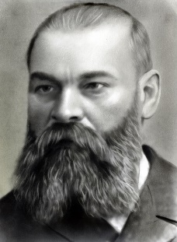
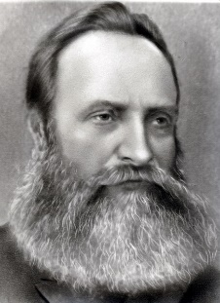
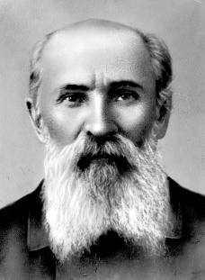
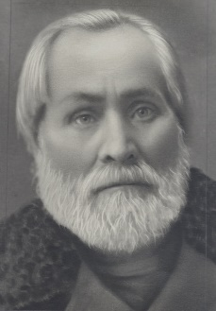
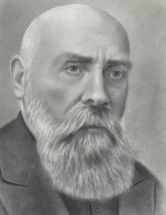
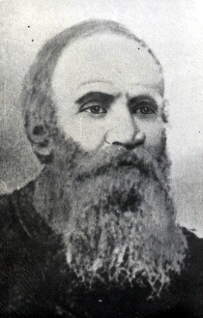
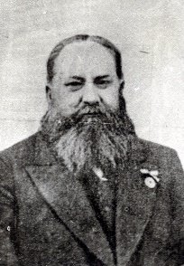
Четыре принципа духовного наследия
Поминайте наставников ваших,
которые проповедовали вам слово Божье.
И, взирая на кончину их жизни,
подражайте вере их. (Евр.13:7)
1867-2017

Slide 3
Библейские анабаптисты — меннониты
1. Реформация Лютера, Цвингли и Кальвина получила название магистерской. Она добилась многих изменений и достижений в богословии, литургии и в издании Библий на разных национальных языках.
Но в конечном итоге эта реформация привела к организации новых формальных государственных церквей,
неспособных к практике рождения
свыше и освящения церкви.

Slide 4
2. Вследствие этого, из многих религиозных групп разной направленности возникла Радикальная реформация, стремящаяся к радикальным изменениям.
Наиболее устойчивой и влиятельной группой оказались библейские анабаптисты (перекрещенцы), позже названные меннонитами.
3. Началом анабаптизма считается 1525 г. когда в г. Цюрихе небольшая группа реформистов отвергли детское
крещение и приняли крещение
по вере

Slide 5
Менно Симонс
В 1536 году голландский католический священник Менно Симонс перешел в анабаптизм.
Он объединил разрозненные группы анабаптистов в мощное движение, которое стало называться его именем.
Под его руководством только в начальный период формирования Меннонитства было окрещено 10 тысяч человек. Он организовал обширные общины в Нидерландах, Германии и Прибалтике.

Slide 6
Характерные принципы веры анабаптистов - меннонитов
1. Библия — главный источник вероучения
2. Крещение по вере - возрожденных,
3. Причастие — символ Плоти и Крови Христа
4. Выбор пастырей церковью
5. Отделение церкви от государства
6. Отделение от греха и отступничества
7. Отказ от всяких клятв и насилия
8. Святость и скромность в жизни
9. В следовании за Христом верность до смерти

Slide 7
Гонение анабаптистов
Анабаптисты-меннониты были гонимы католиками, лютеранами и протестантами. Их беспощадно жгли, топили, четвертовали, колесовали.
В 1527 герцог Баварийский году отдал приказ, чтобы заключенные в тюрьму анабаптисты были сожжены на костре, а если они отрекаются, их следует обезглавить.

Slide 8
Гонение анабаптистов
В католических странах анабаптистов, как правило, сжигали на кострах, в лютеранских и цвинглианских государствах их обезглавливали или топили.
Страдания анабаптистов отождествляли с мучениками первых трех христианских веков,
по некоторым подсчётам число замученных анабаптистов превышает число умерщвлённых христиан в первые
три века.

Slide 9
Движение пиетистов -1670г.
145 лет позже зарождения анабаптистов
ПИЕТИЗМ (от лат. pietas — благочестие) после Реформации самое важное реформаторское движение в европейском протестантизме,
возникло внутри немецкого лютеранства в XVII в., было сосредоточено на углублении молитвенной жизни христиан и на их личном благочестии.
В центре внимания пиетизма стояла
вера в покаяние и рождение свыше.

Slide 10
Движение пиетистов -1670г
Учители пиетизма призывали христиан к отделению от мира, к личной святости, к отказу от игральных карт, танцев, театра, пьянства, к умеренности в еде, питье и одежде.
Обязательным требованием пиетизма являлось изучение Св. Писания и совместные молитвы в домашних кружках.
Эти домашние собрания назывались
штунды (от нем. Stunde — час для
чтения и толкования Библии).

Slide 11
Движение пиетистов -1670г
Учение пиетизма затронуло все протестантские движения.
Непосредственно повлияло на американское «Великое пробуждение»
1730-1740-х гг., дало начало Моравской церкви, содействовало организации движения Методизма и Шведской евангелической церкви.

Slide 12
Проповедь Вюста - пиетиста
C 1845 по 1859 год, на протяжении 14 лет, в немецких колониях Юга Украины и Приазовья трудился пастор-миссионер Базельской миссии Эдуард Вюст.
Он исповедовал обновленный пиетизм, призывающий к выходу из мертвой церкви.
В своих проповедях Вюст отвергал официальную церковь и всякие церковные церемонии. Он возвещал веру в скорое пришествие Христа, требовал
«пробуждения» и полного принятия библейского образа жизни,

Slide 13
Проповедь Вюста - пиетиста
Везде, где ему приходилось бывать - среди лютеран, меннонитов и молокан, он насаждал «вюстовские штундисткие кружки́
Слово «Штунда» произошло от немецкого Stunde и означало час, время. Этим словом стали называть домашние собрания по изучению Библии и их участников.
Огонь евангельского пробуждения, зажжённый Вюстом, охватил
Причерноморье от Дуная до Волги.

Slide 14
Образование украинской штунды и баптистских церквей
1. Дух пробуждения в среде немецких верующих переходил на украинских крестьян, которые работали в немецких колониях или специально искали духовного общения и помощи в понимании Писания.
2. Между собой украинские штунды также проводили домашние собрания по изучению Библии, пели псалмы из православной литургии, приходили к сознанию грехов, совершали покаяние и желали
получить крещение.

Slide 15
Образование украинской штунды и баптистских церквей
Немцы боялись крестить украинцев, потому что это грозило им большим наказанием.
В 1869 г. в колонии Старый Данциг украинский крестьянин Ефим Цимбал зашел в воду вместе с 30 немцами и сказал крестителю Унгеру: если он его не окрестит, то будет отвечать перед Богом.
Унгер вынужден был крестить Цимбала. Так случилось, что новоменнонит открыл дверь крещения громадной очереди украинским штундистам, которые долго молились и ожидали этого дня.

Slide 16
Наше наследство веры
От православия русские баптисты унаследовали: один из лучших переводов Библии — Синодальный перевод, веру в Иисуса Христа и поклонение Богу в страхе и трепете.
От молокан — любовь к чтению и изучению Писания, стремление воплотить учение Христа в жизнь.
От немецких баптистов — крещение по вере полным погружением, порядок церковного устройства и служения, миссионерскую ревность

Slide 17
Наше наследство веры
От немцев-меннонитов — стремление к освящению, изучение Слова Божьего,
молитвенные собрания в домашних группах, отделение от мира
отделение он неверных братьев, скромный образ жизни, отделение церкви от государства,
отказ от всякого рода насилия, готовность к страданиям за веру, верность до смерти.

Slide 18
Независимость учения ЕХБ
Верующие ЕХБ имеют богатое духовное наследие, в становлении их веры участвовали многие труженики других вероисповеданий.
Немецкий баптизм имел большое влияние на братских меннонитов и на общины русских и украинских баптистов.
В. Г. Павлов и другие служители обучались в Гамбургской семинарии.
Гамбургское исповедание веры легло
в основу вероучения братских
меннонитов,
а также считалось официальным вероучением Русского союза баптистов.

Slide 19
Независимость учения ЕХБ
Но в практическом вероисповедании общины ЕХБ не приняли кальвинистские утверждения Гамбургского исповедания
Общины ЕХБ последовали евангельскому учению о всеобщем искуплении и возможности потери спасения.
Только Христос
Только Вера
Только благодать
Только Писание

Slide 20
Независимость учения ЕХБ
В свою веру русско-украинские христиане переняли все лучшее, что было в других евангельских течениях, но они не стали лютеранами, католиками, меннонитами или немецкими баптистами.
Тщательно сверяя наследие веры и свои убеждения с Писанием, они выработали свое уникальное вероучение, основанное на Библии и утвержденное опытом
150-летней истории.

Slide 21
Борьба за веру братства МСЦ ЕХБ
Рожденное в горниле внешних гонений и внутреннего разрушения,
братство МСЦ ЕХБ восстановило в практике служения и в вероисповедании два важных принципа:
отделение церкви от государства и постоянное освящение как главную цель христианской жизни.
Эти два принципа помогли
братству выстоять в годы гонений и умножиться во время свободы.

Slide 22
Практические уроки истории пробуждения ЕХБ
Христос глава и Создатель церкви
Бог действует через личности
За веру нужно бороться
Побуждение через исследование Писания и пребывание в нем
Освящение – отделение от мёртвой церкви
Освящение – отделение от
мёртвых дел
Вся слава – только Богу

